Slide 1
Programación
Programación Orientada a Objetos
Norbey Danilo Muñoz Cañón
2026

Slide 2
Programación orientada a objetos
Hasta aquí:
Clases, objetos.
Encapsulamiento.
Constructores y sobrecarga.
Relaciones: asociación, agregación, composición.
Diagramas de clases.

Slide 3
Programación orientada a objetos
Conceptos básicos POO
Encapsulamiento
Herencia
Polimorfismo

Slide 4
Programación orientada a objetos
Recordando Encapsulación
La encapsulación consiste en formar un “paquete” con los atributos (variables) y el comportamiento (métodos) de un objeto
Los métodos forman la membrana exterior de un objeto y “esconden” los detalles de implementación al usuario

Slide 5
Programación orientada a objetos
Encapsulación
La encapsulación hace que un sistema sea más fácil de comprender y facilita el mantenimiento de una aplicación
Atributos
Comportamiento (métodos)
m1

Slide 6
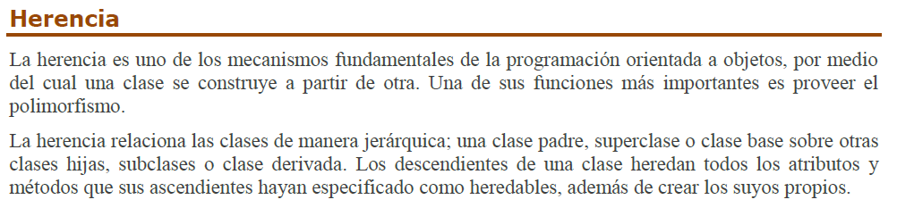
Programación orientada a objetos

Slide 7
Programación orientada a objetos
Herencia
La herencia es la capacidad de una clase para definirse en términos de otra clase y “heredar” atributos y responsabilidades de la clase de orden superior
Superclase
Bicicleta
Subclases
Bicicleta
de montaña
Bicicleta de carreras
Tándem

Slide 8
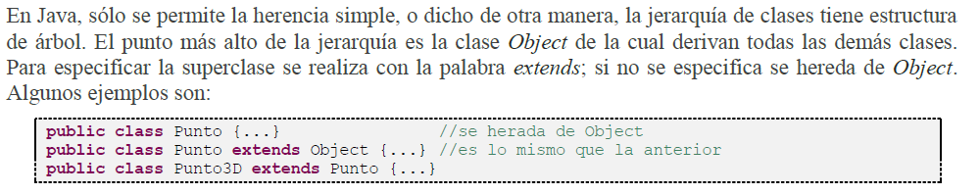
Programación orientada a objetos

Slide 9
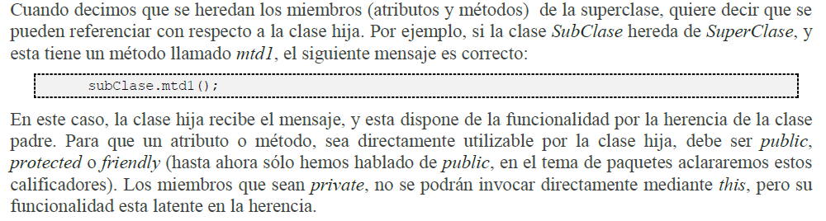
Programación orientada a objetos

Slide 10
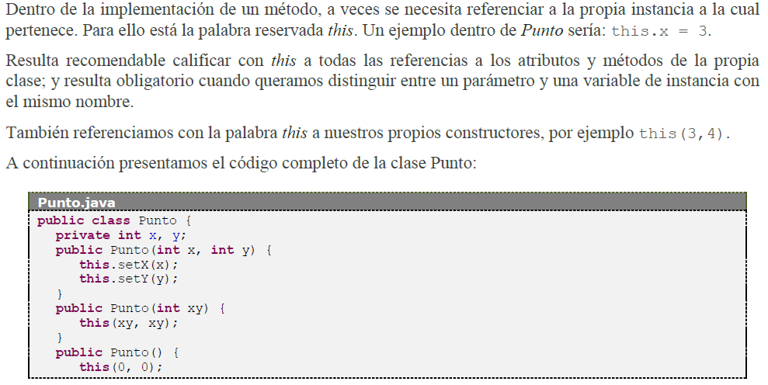
Programación orientada a objetos

Slide 11
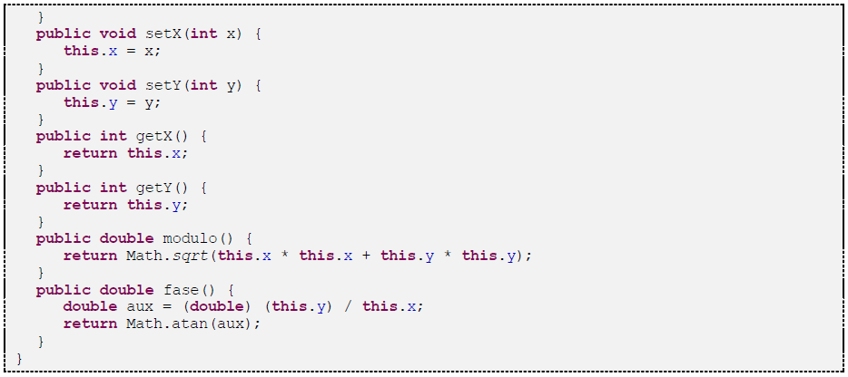
Programación orientada a objetos

Slide 12
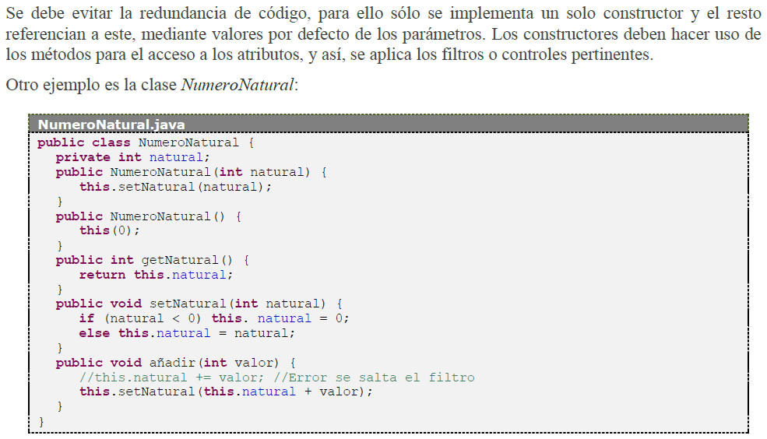
Programación orientada a objetos

Slide 13
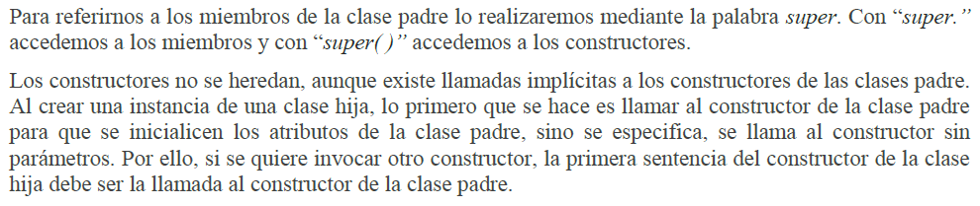
Programación orientada a objetos

Slide 14
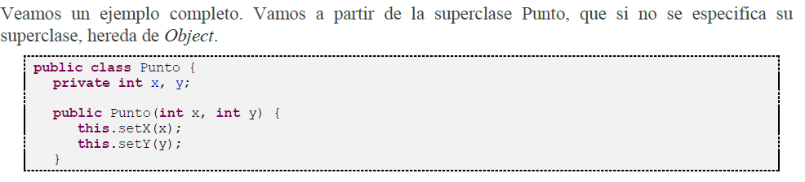
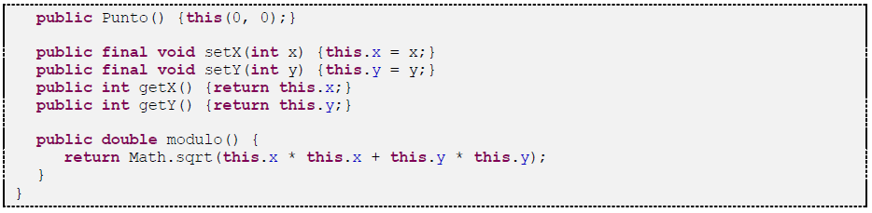
Programación orientada a objetos

Slide 15
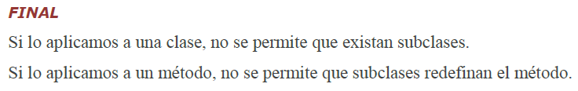
Programación orientada a objetos

Slide 16
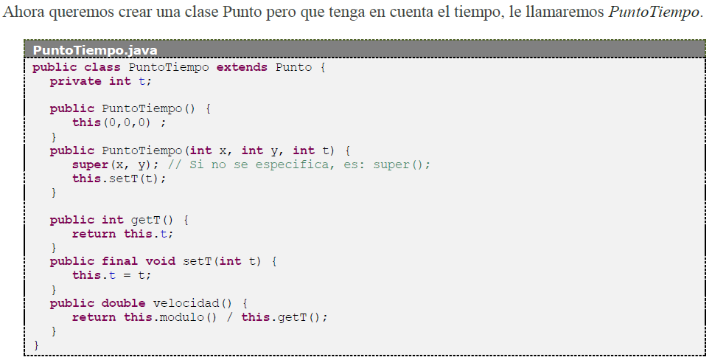
Programación orientada a objetos

Slide 17
Programación orientada a objetos

Slide 18
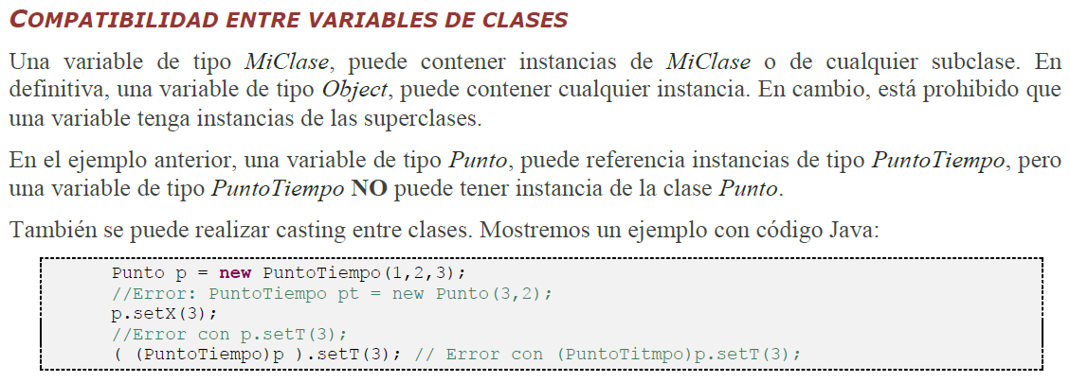
Programación orientada a objetos

Slide 19
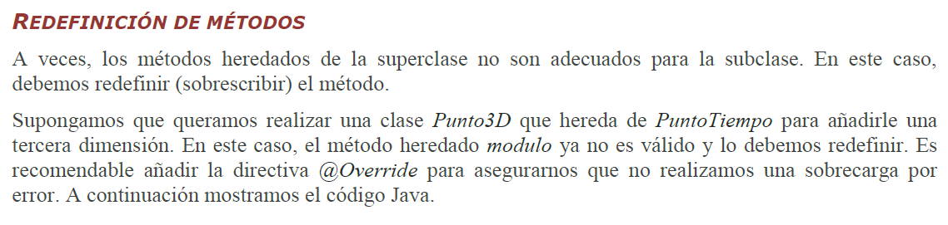
Programación orientada a objetos

Slide 20
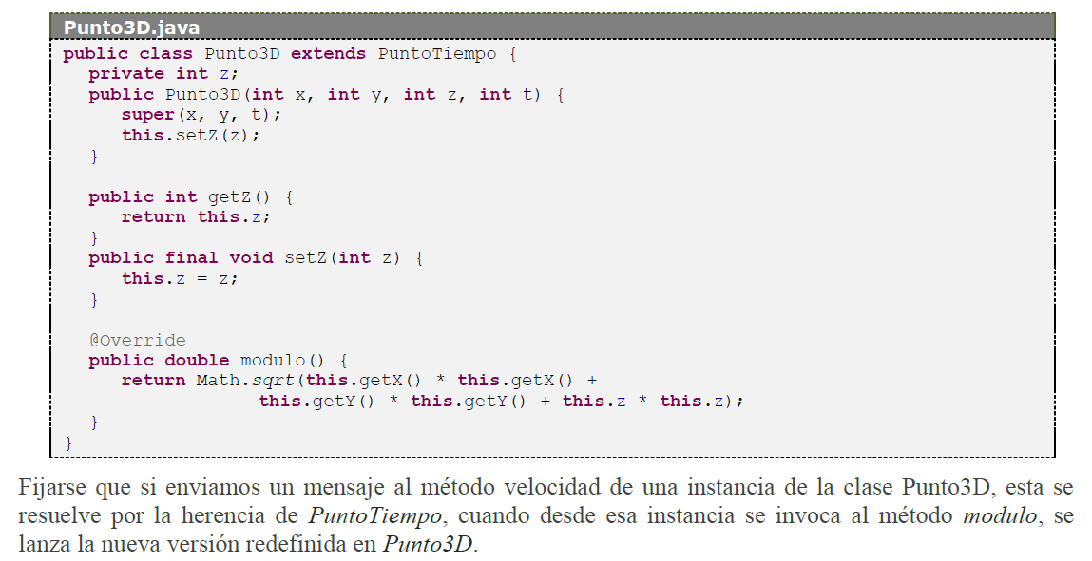
Programación orientada a objetos

Slide 21




Programación orientada a objetos
Polimorfismo
El polimorfismo
permite que distintos objetos
pertenecientes a una misma clase “respondan” de diferentes formas a un mismo mensaje
El polimorfismo permite modificar el comportamiento de un método en cada subclase. En este ejemplo, la superclase mascota tiene las subclases gato, pato y perro. El método “saludar” cada subclase es diferente
Hola
Miau
Cuac
Guau
En este ejemplo cada tipo de mascota “saluda” de forma distinta

Slide 22
Programación orientada a objetos
 | Sobrecarga | Sobreescritura
Nombre técnico | Polimorfismo estático | Polimorfismo dinámico
También llamado | Compile-time polymorphism | Runtime polymorphism
¿Cuándo se decide cuál ejecutar? | En compilación — Java lo sabe por la firma del método | En ejecución — Java lo decide según el objeto real
¿Requiere herencia? | No | Sí
Ejemplo | Tres constructores Libro() | Subclase redefine mostrarInfo() del padre

Slide 23
Programación orientada a objetos
Estático — el compilador ya sabe cuál método llamar antes de ejecutar el programa, porque lo determina por los tipos de los parámetros.
Dinámico — el compilador no sabe cuál método llamar hasta que el programa está corriendo, porque depende del tipo real del objeto en memoria. Por ejemplo:
Libro b = new LibroDigital(); // tipo declarado: Libro
// tipo real: LibroDigital
b.mostrarInfo(); // ¿cuál mostrarInfo() se ejecuta?
// el de LibroDigital — se decide en ejecución

Slide 24
Programación orientada a objetos
Encapsulación, herencia y polimorfismo
La reutilización de código es una de las grandes ventajas de la programación orientada a objetos
Reduce el tiempo de desarrollo de aplicaciones e incrementa la productividad de los ingenieros de software
Reutilización de clases
Diseño de una nueva clase a partir de otra (herencia)

Slide 25
Programación orientada a objetos
Diagramas de clases
En UML una clase
se representa como un rectángulo
dividido en tres partes: el nombre de la clase, sus atributos y métodos. Las clases abstractas se identifican por la letra cursiva
Los métodos de una clase se especifican indicando el tipo de acceso (+, -, #), el nombre, la lista de parámetros y el tipo que devuelve
■ + Acceso público
- Acceso privado
# Acceso protegido

Slide 26
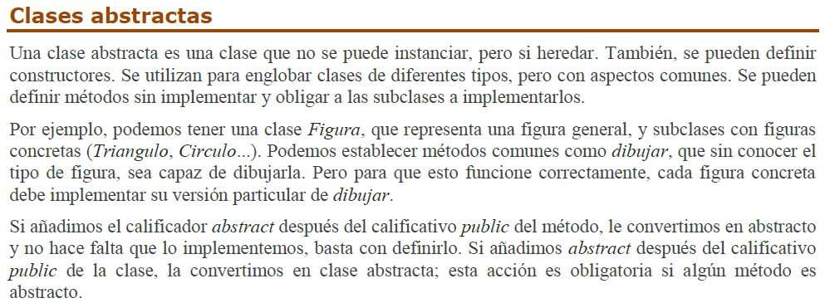
Programación orientada a objetos

Slide 27
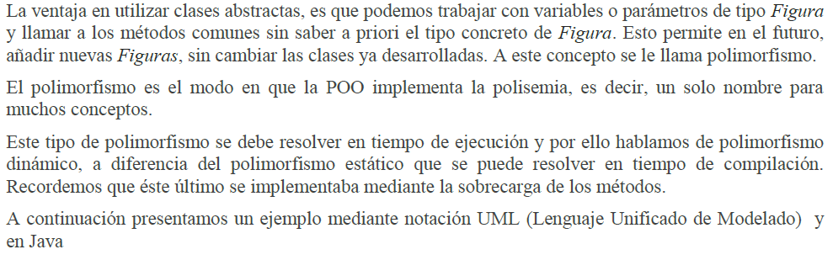
Programación orientada a objetos

Slide 28
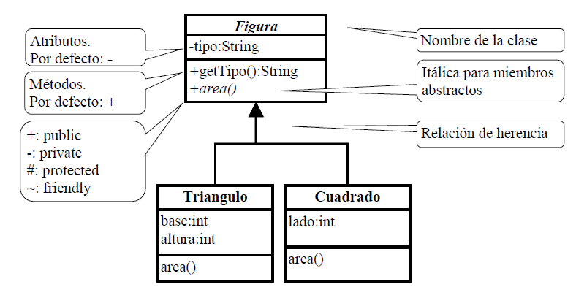
Programación orientada a objetos

Slide 29
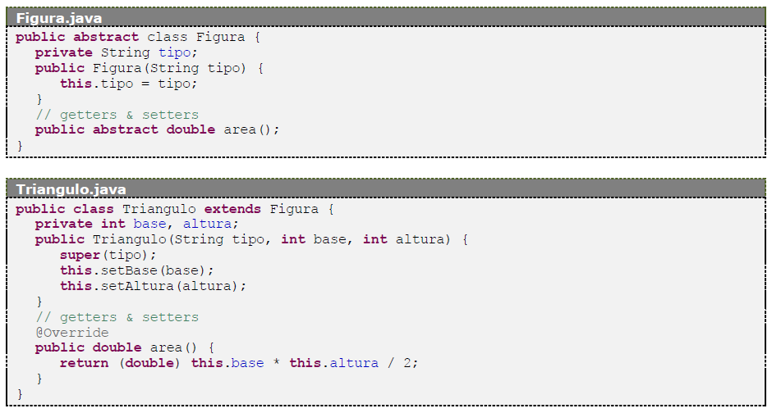
Programación orientada a objetos

Slide 30
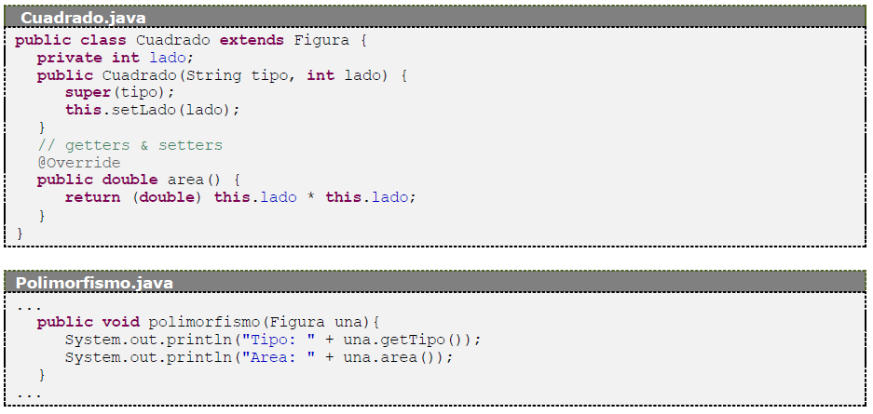
Programación orientada a objetos

Slide 31
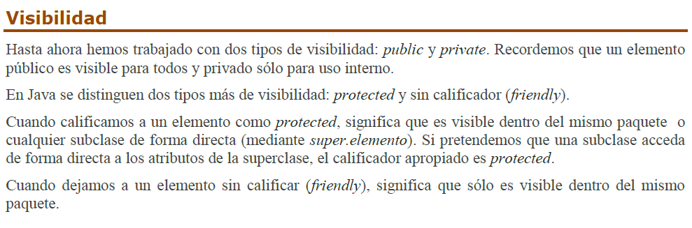
Programación orientada a objetos

Slide 32
Programación orientada a objetos
Las palabras private, protected y public son atributos de un campo o un método y su significado es el siguiente:
private: El campo o método solo es visible dentro de la clase donde se define.
protected: El campo o método es visible en la clase en donde se define y en cualquiera de sus subclases.
public: El campo o método es visible en cualquier clase.

Slide 33
Programación orientada a objetos
Diagramas de clases
En UML una clase
se representa como un rectángulo
dividido en tres partes: el nombre de la clase, sus atributos y métodos. Las clases abstractas se identifican por la letra cursiva
Los métodos de una clase se especifican indicando el tipo de acceso (+, -, #), el nombre, la lista de parámetros y el tipo que devuelve
■ + Acceso público
- Acceso privado
# Acceso protegido

Slide 34
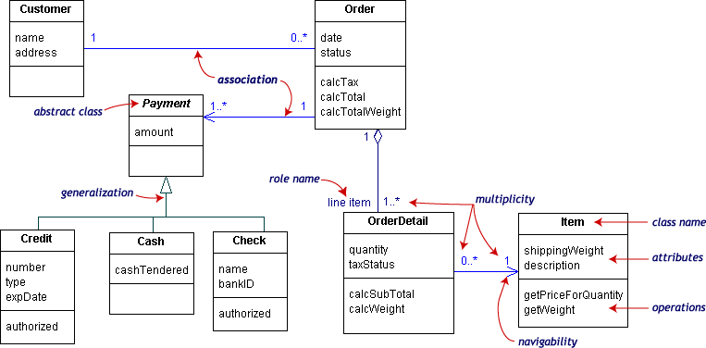
Programación orientada a objetos
Diagramas de clases

Slide 35
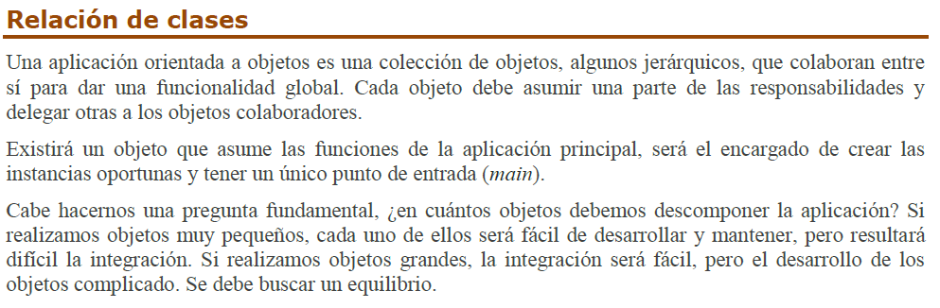
Programación orientada a objetos

Slide 36
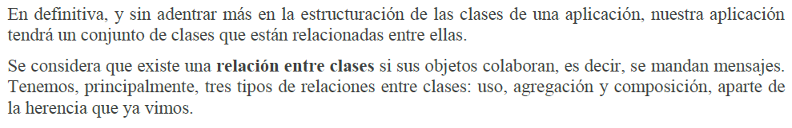
Programación orientada a objetos

Slide 37
Programación orientada a objetos
Relaciones entre clases
Asociación. Relaciona instancias de dos clases. Existe una asociación entre dos clases cuando una instancia de una clase debe saber sobre otra instancia para llevar a cabo sus funciones
Agregación. Es un tipo de asociación donde una clase pertenece a una colección. Se utiliza un diamante en el extremo de la asociación de la clase que representa el todo
Generalización. Indica una relación de herencia entre dos clases. Se utiliza un triángulo en el extremo de la relación para señalar a la superclase

Slide 38
Programación orientada a objetos
Asociaciones entre clases
Rol. Se utiliza para aclarar la naturaleza de la asociación
Navegabilidad. La flecha de la asociación indica la dirección de navegación
Multiplicidad. Determina el número posible de instancias
Multipicidad | Significado
0..1 | Cero o una instancia. La notación n..m indica de n a m instancias
0..* | No existe límite de instancias, desde cero hasta un número ilimitado
1 | Exactamente una instancia
1..* | Al menos una instancia

Slide 39
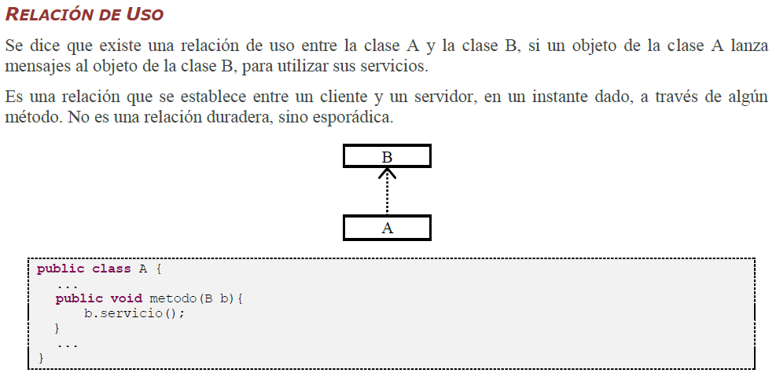
Programación orientada a objetos

Slide 40
Programación orientada a objetos
Asociaciones entre clases
Agregación: Asociación que relaciona a un objeto que es parte de otro
Composición: Agregación fuerte, la parte no puede existir sin el todo

Slide 41
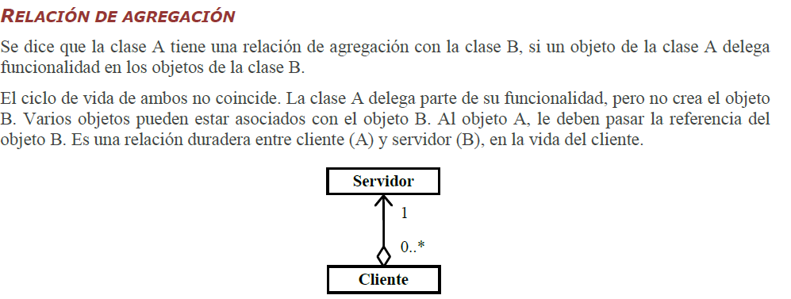
Programación orientada a objetos

Slide 42

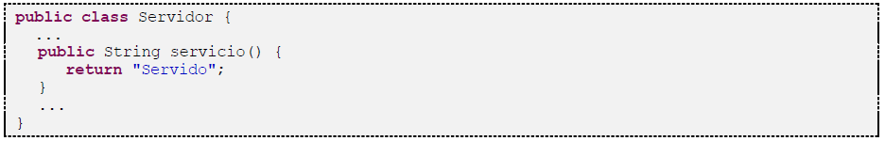
Programación orientada a objetos

Slide 43
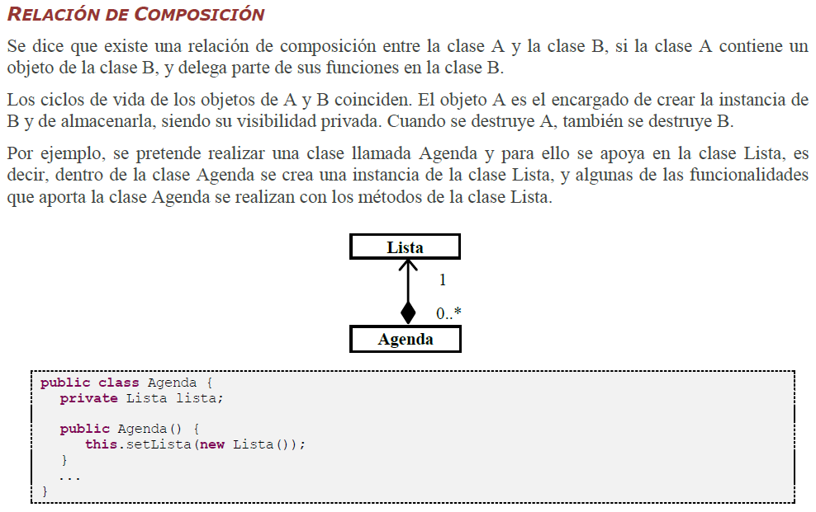
Programación orientada a objetos

Slide 44
Programación orientada a objetos
Dependencias y limitaciones
Una dependencia es una relación entre dos clases. Si se produce un cambio en una de ellas puede producir cambios en la otra. Las dependencias se representan con líneas de puntos
Una limitación es una condición que se aplica al diseño. Las limitaciones se expresan utilizando los símbolos {}

Slide 45
Programación orientada a objetos
Dependencias y limitaciones

Slide 46


Programación orientada a objetos
Diagramas de clases
Las clases se agrupan en paquetes. El uso de paquetes permite organizar diagramas de clases complejos

Slide 47


Programación orientada a objetos
Asociación
Agregación: Se trata de una asociación que representa una relación de tipo parte-todo o parte-de
Como se puede ver en la imagen del ejemplo (en inglés), un Profesor 'tiene una' clase a la que enseña.

Slide 48

Programación orientada a objetos
Composición: Se trata de una asociación que representa una relación de tipo parte-todo o parte-de
Composición: el almacén está compuesto de cuentas, si se elimina el almacén las cuentas por si solas no tienen sentido como una entidad separada del almacén y se eliminan también.
Agregación: el almacén tiene clientes, si el almacén cierra los clientes irán a otro, su razón de existir sigue teniendo sentido sin el almacén.

Slide 49
Programación orientada a objetos
Diferencias entre Composición y Agregación
Relación de composición
Cuando intentamos representar un todo y sus partes. Ejemplo, un motor es una parte de un coche.
Cuando se elimina el contenedor, el contenido también es eliminado. Ejemplo, si eliminamos una universidad eliminamos igualmente sus departamentos.
Relación de Agregación (o Agrupación)
Cuando representamos las relaciones en un software o base de datos. Ejemplo, el modelo de motor MTR01 es parte del coche MC01. Como tal, el motor MTR01 puede ser parte de cualquier otro modelo de coche, es decir si eliminamos el coche MC01 no es necesario eliminar el motor pues podemos usarlo en otro modelo.
Cuando el contenedor es eliminado, el contenido usualmente no es destruido. Ejemplo, un profesor tiene estudiantes, cuando el profesor muere los estudiantes no mueren con él o ella.

Slide 50
Programación orientada a objetos
¿Cuál es el modelo de clases para un depósito de agua?
Agregar agua
Capacidad
Desbordamiento
Volumen actual
Quitar agua

Slide 51
Programación orientada a objetos
¿Cuál es el modelo de clases para un depósito de agua?
El modelo de clases está compuesto por:
Elementos tangibles (objetos)
Atributos (campos)
Responsabilidades (operaciones o métodos)
Limitaciones de diseño (contrato del objeto)

Slide 52
Programación orientada a objetos
¿Cuál es el modelo de clases para un depósito de agua?
Elementos tangibles (objetos)
Depósito de agua
Atributos (campos)
Capacidad (m³)
Volumen actual (m³)

Slide 53
Programación orientada a objetos
¿Cuál es el modelo de clases para un depósito de agua?
Responsabilidades (operaciones o métodos)
Agregar agua (m³)
Quitar agua (m³)

Slide 54
Programación orientada a objetos
¿Cuál es el modelo de clases para un depósito de agua?
Limitaciones de diseño (contrato del objeto)
La capacidad del depósito debe ser mayor que cero
La capacidad es constante y se expresa en m3
No se puede quitar agua de un depósito vacío
No se puede añadir agua si no existe un depósito
para
recoger el agua en caso de desbordamiento
Si al añadir agua hay desbordamiento, el agua que se desborda se debe almacenar en un depósito auxiliar
No se puede agregar y quitar agua al mismo tiempo

Slide 55
Programación orientada a objetos
¿Cuál es el modelo de clases para un depósito de agua?
Nombre de la clase
Depósito de agua
Desbordamiento
capacidad volumenActual
Atributos
agregarAgua(cantidad) quitarAgua(cantidad)
Métodos

Slide 56
Programación Java
Modificadores de acceso a clases de un mismo paquete
Modificador | Heredado | Accesible
default (sin modificador) | SI | SI
public | SI | SI
protected | SI | SI
private | NO | NO

Slide 57
Programación Java
Modificadores de acceso a clases de otro paquete
Modificador | Heredado | Accesible
default (sin modificador) | NO | NO
public | SI | SI
protected | SI | NO
private | NO | NO

Slide 58
Programación Java
Modificadores de acceso
Los atributos y métodos private de una superclase no se heredan en las subclases
Los atributos y métodos protected de una superclase se heredan y son accesibles desde las subclases
Los atributos y métodos public de una clase son accesibles dentro y fuera del paquete al que pertenece la clase
Si no es utiliza un delimitador, entonces el atributo o el método son públicos

Slide 59
Programación Java
Modificadores de acceso
Utilizar public si el atributo o método se debe heredar y ser usado desde otro paquete
Utilizar protected si el atributo o método se debe heredar y sólo debe ser usado desde el paquete al que pertenece la clase
Utilizar private si el atributo o método es privado de la clase

